Slide 1


Slide 2



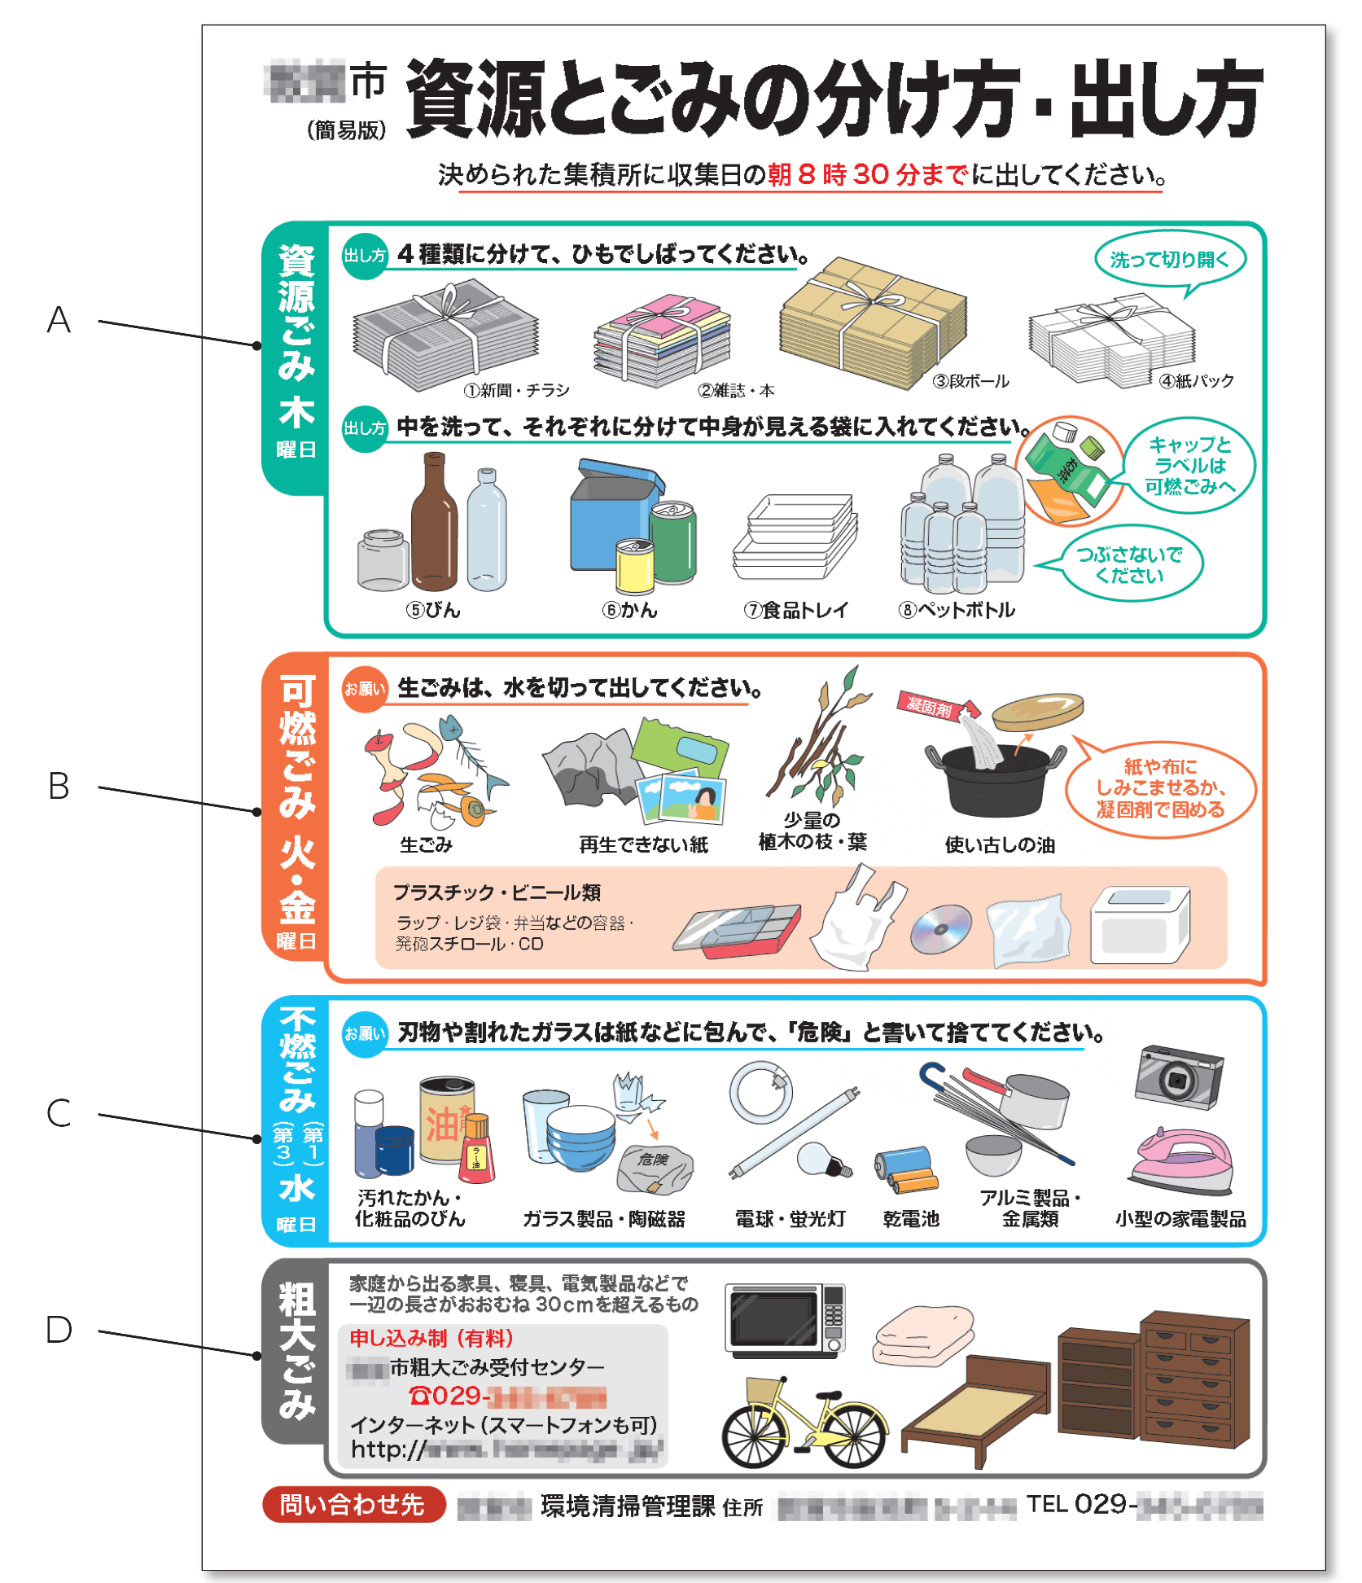
4しゅるい

Slide 3

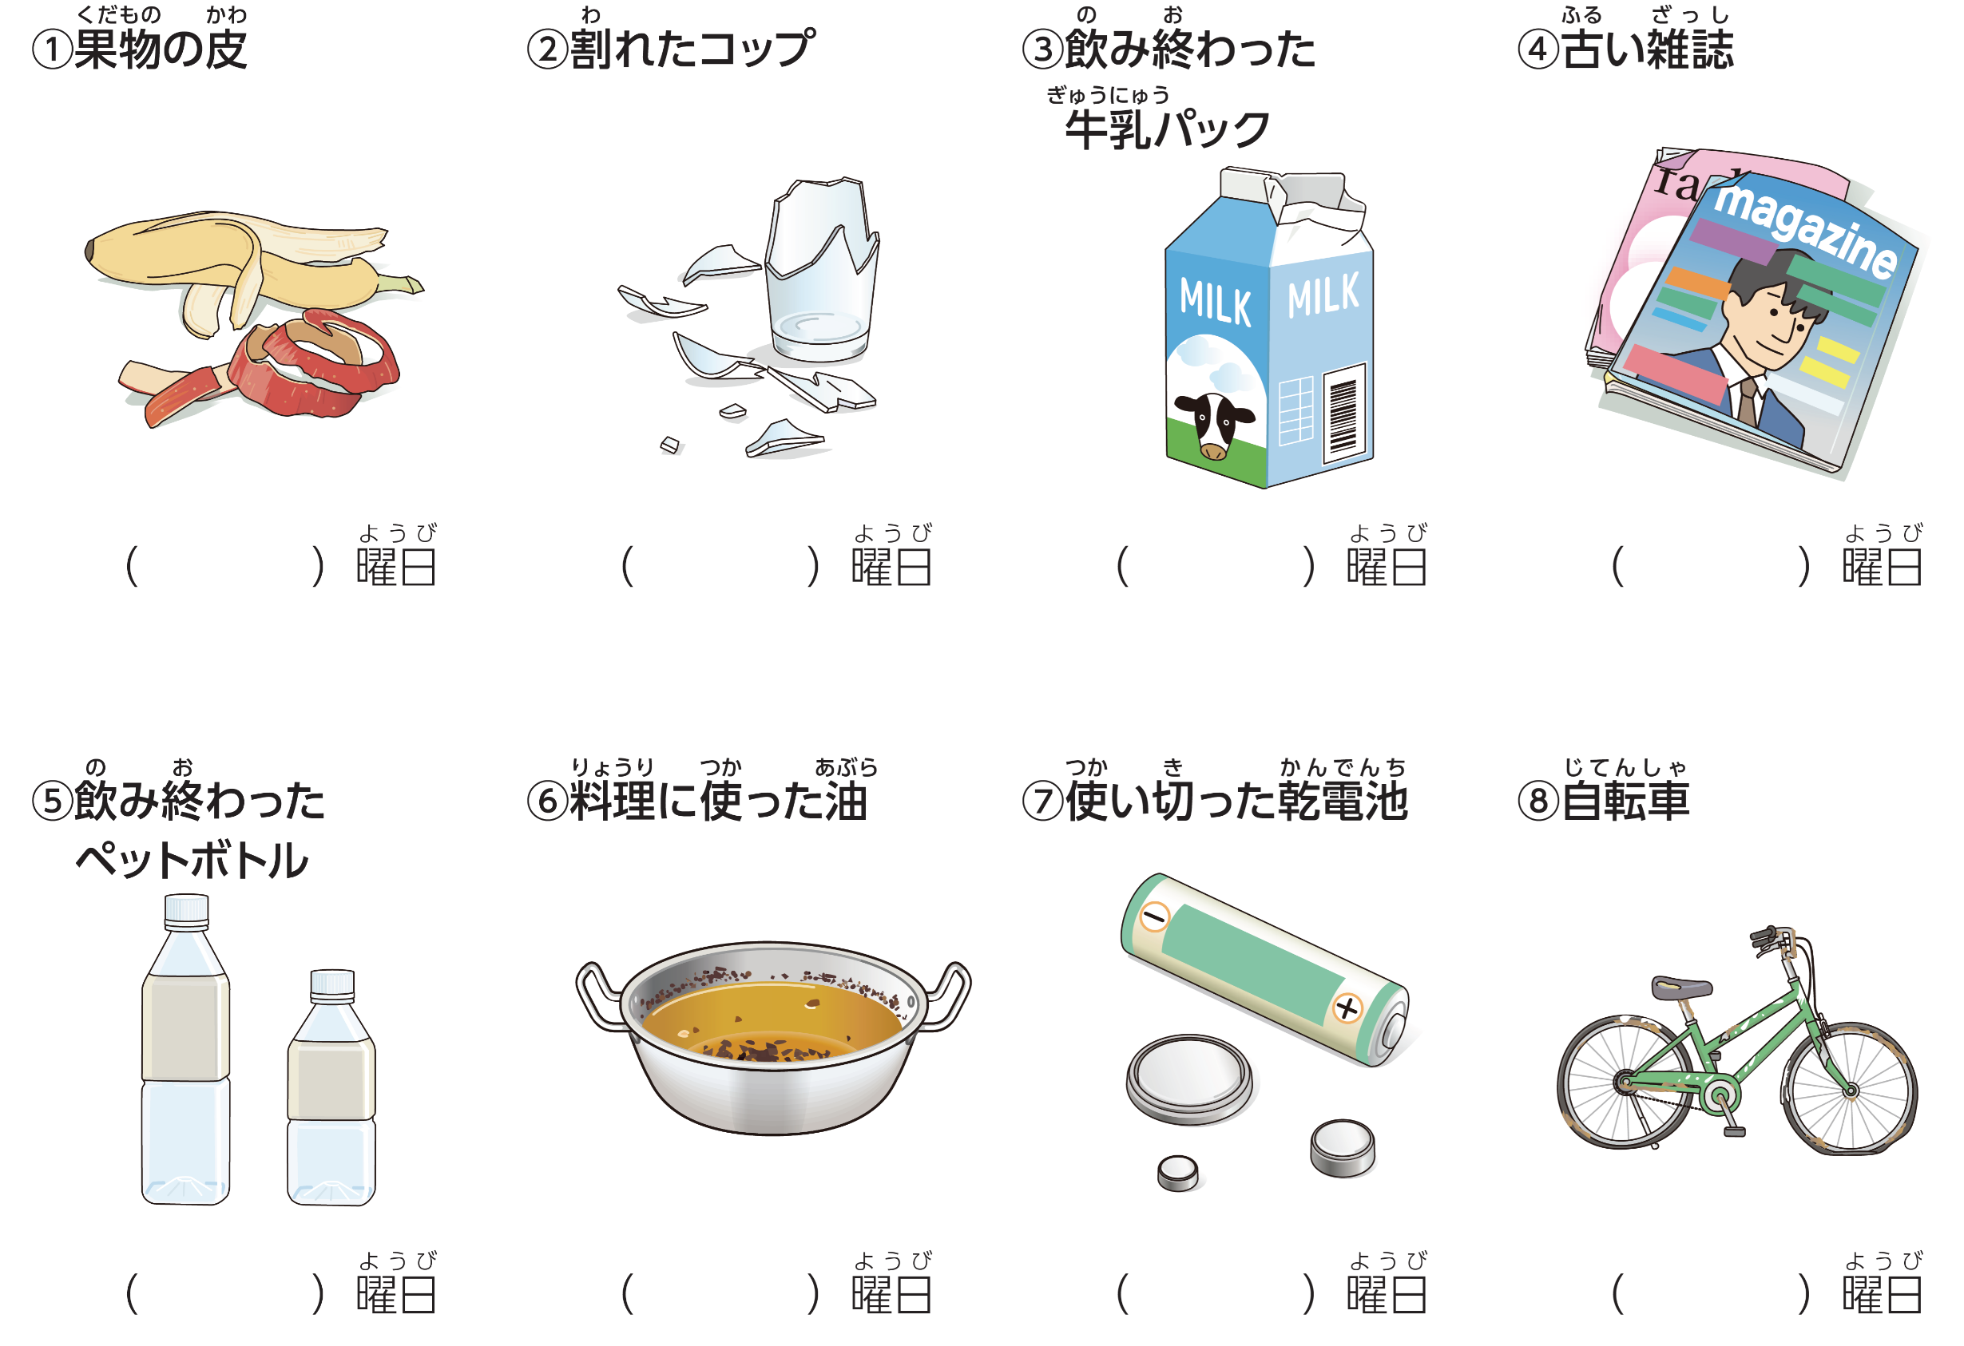
か
きん
すい
もく
もく
か
きん
もく
すい
－

Slide 4


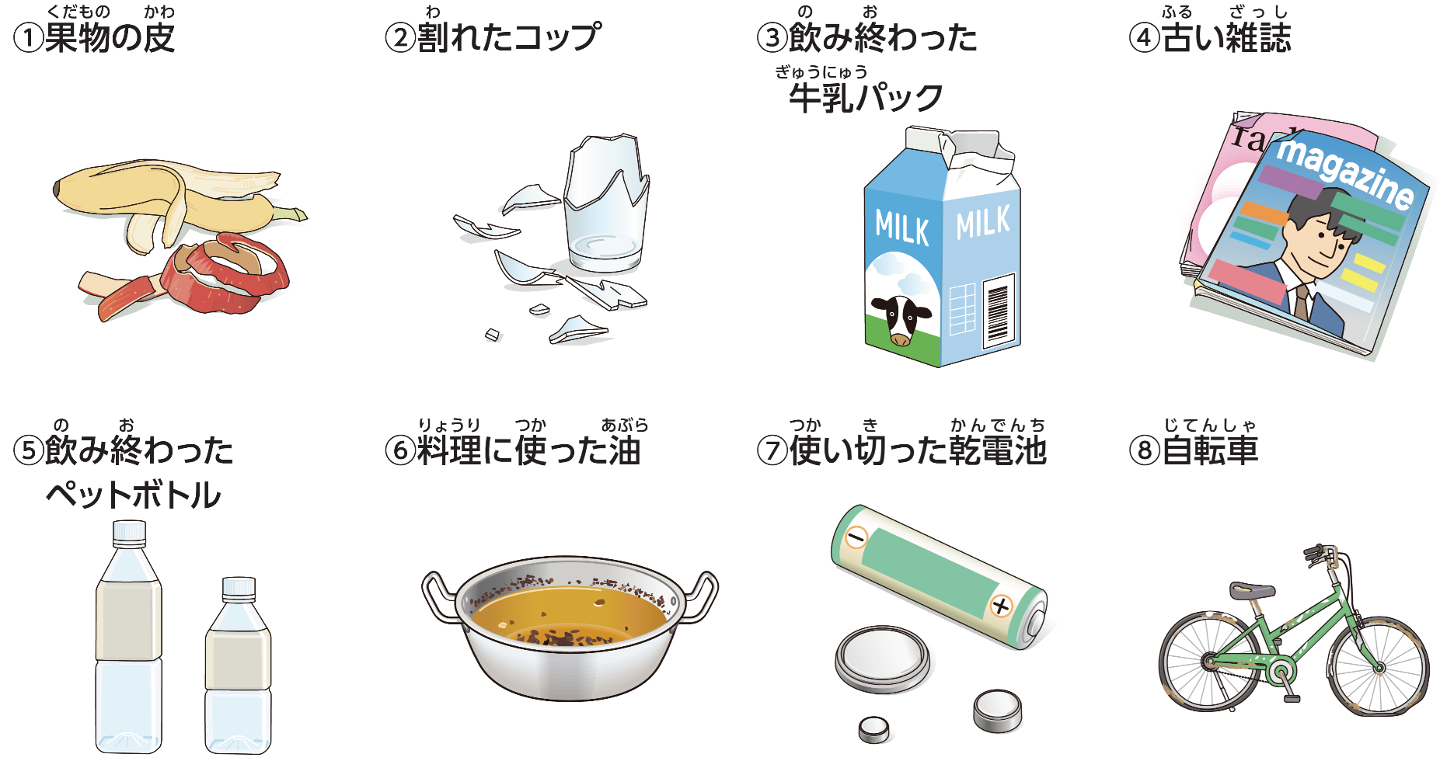
④
③
⑤
①
⑥
②

Slide 5



A:リサイクルできるごみ
B:もやすことができるごみ
C:もやすことができないごみ
D:ごみ袋に入らないような大きいごみ

Slide 6
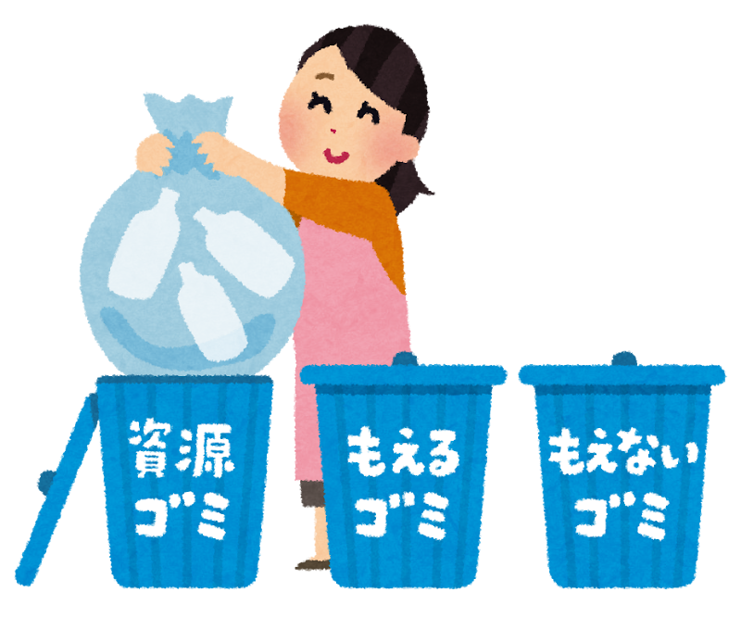

Slide 7


Slide 8


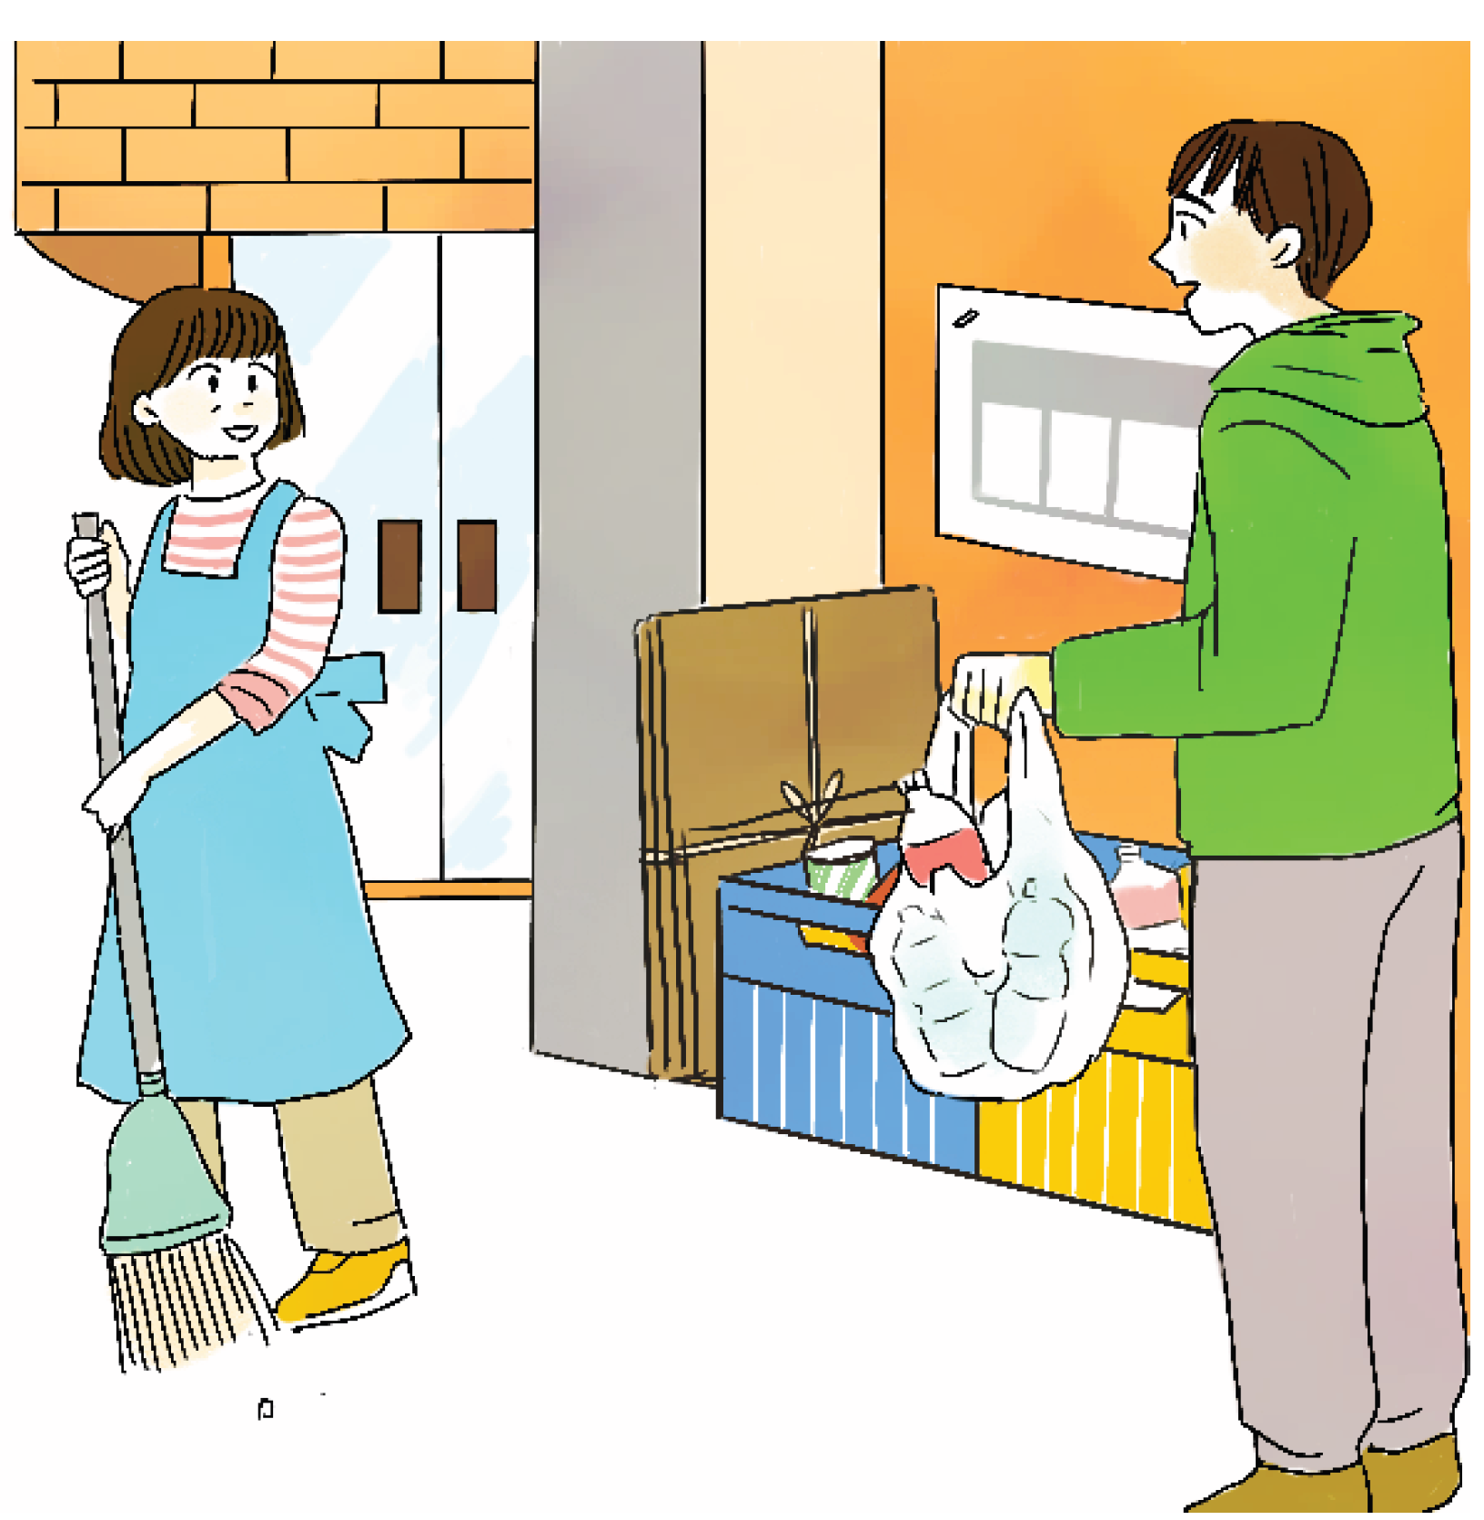

Slide 9





Slide 10



Slide 11



d
c
b
a

Slide 12

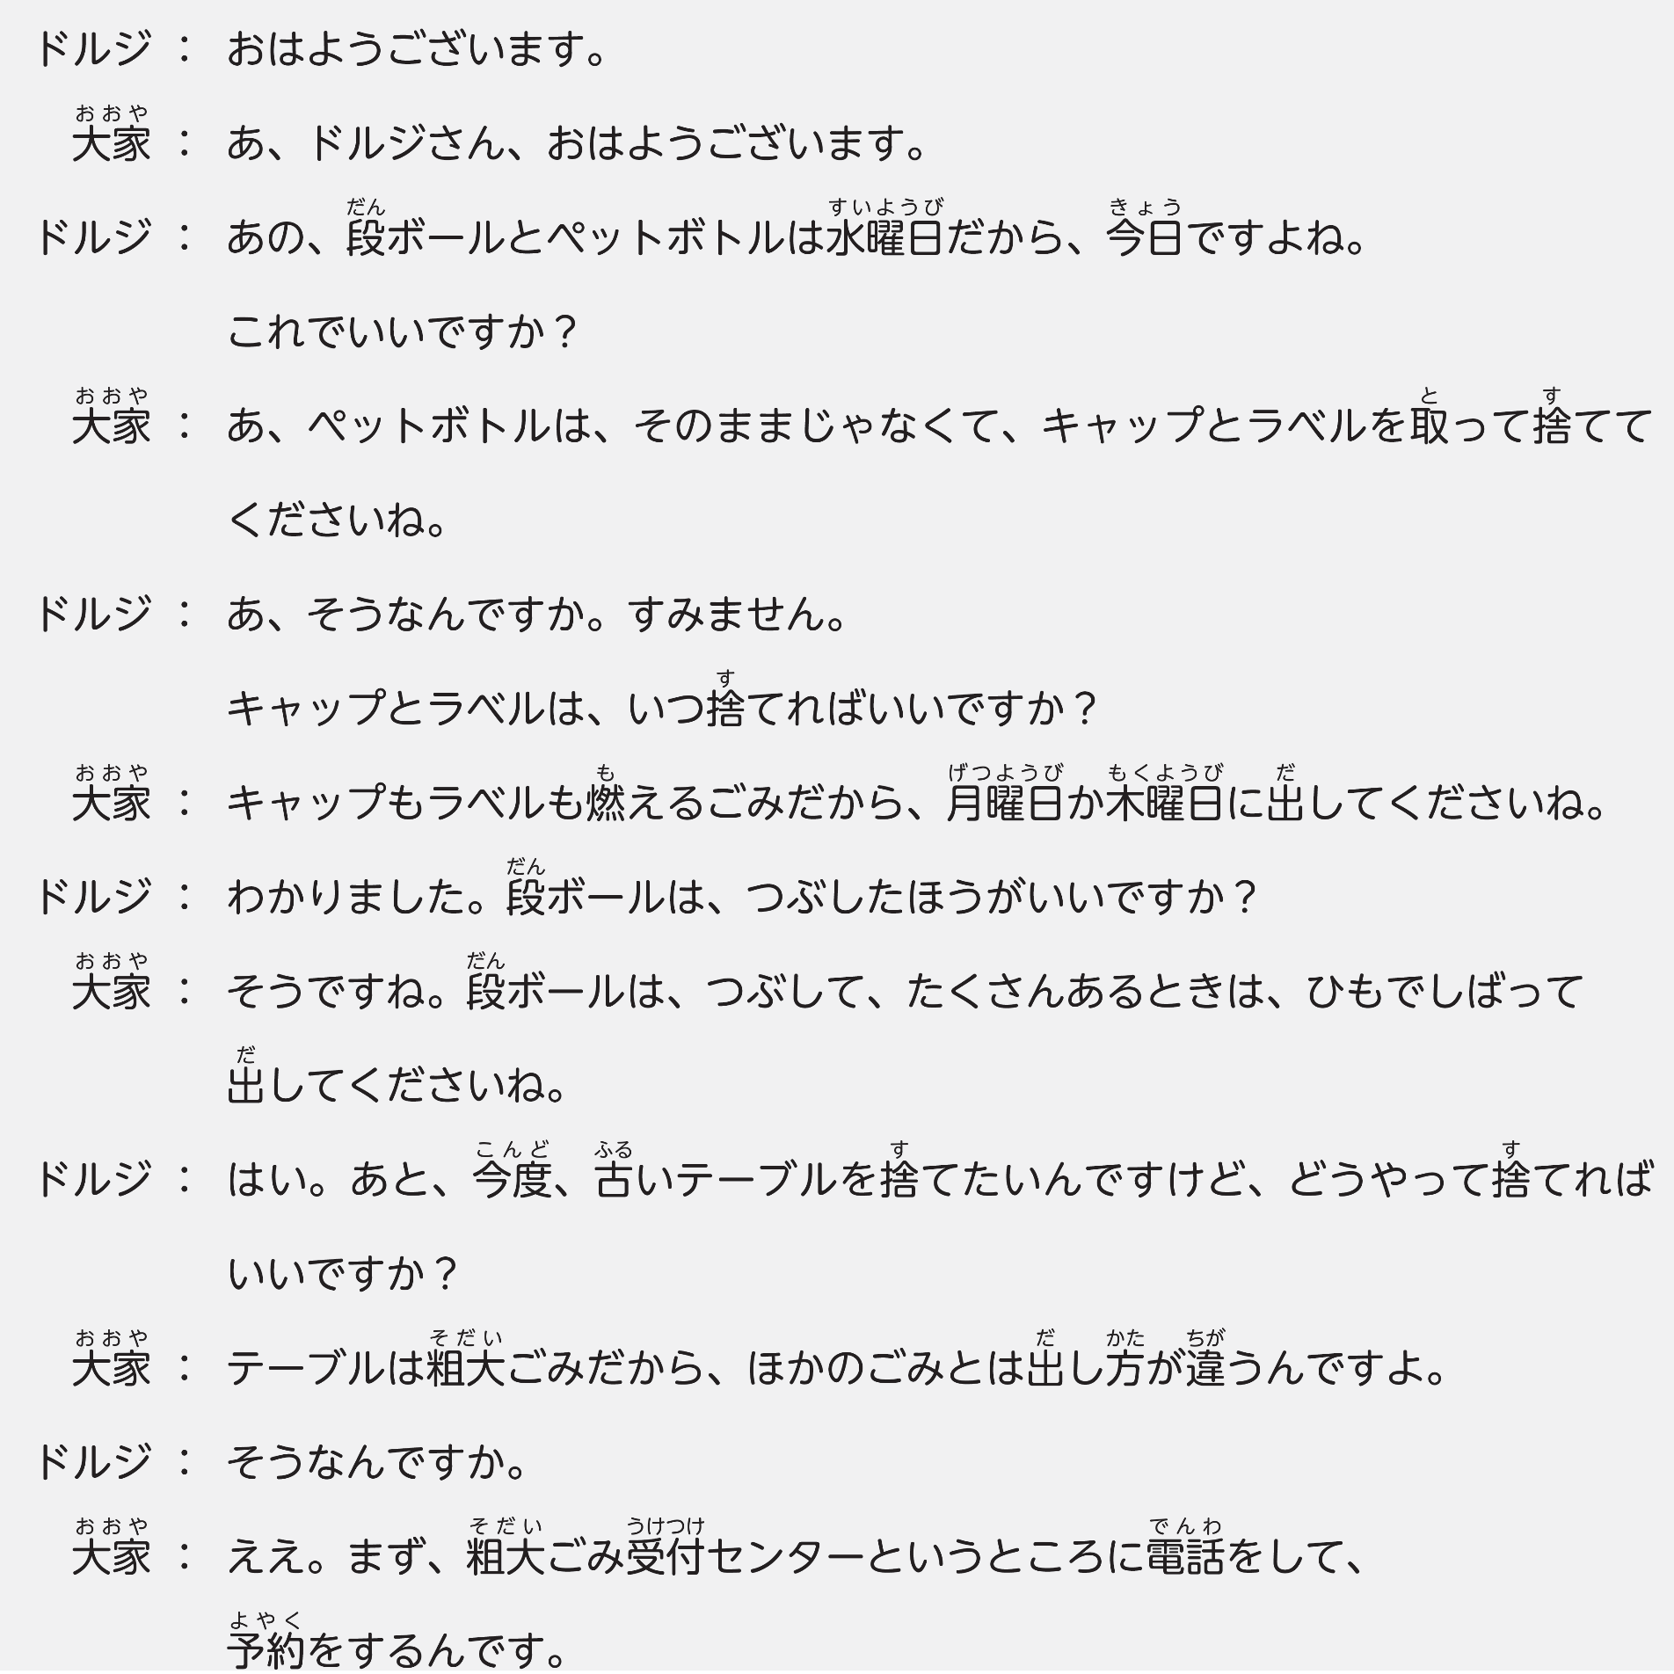
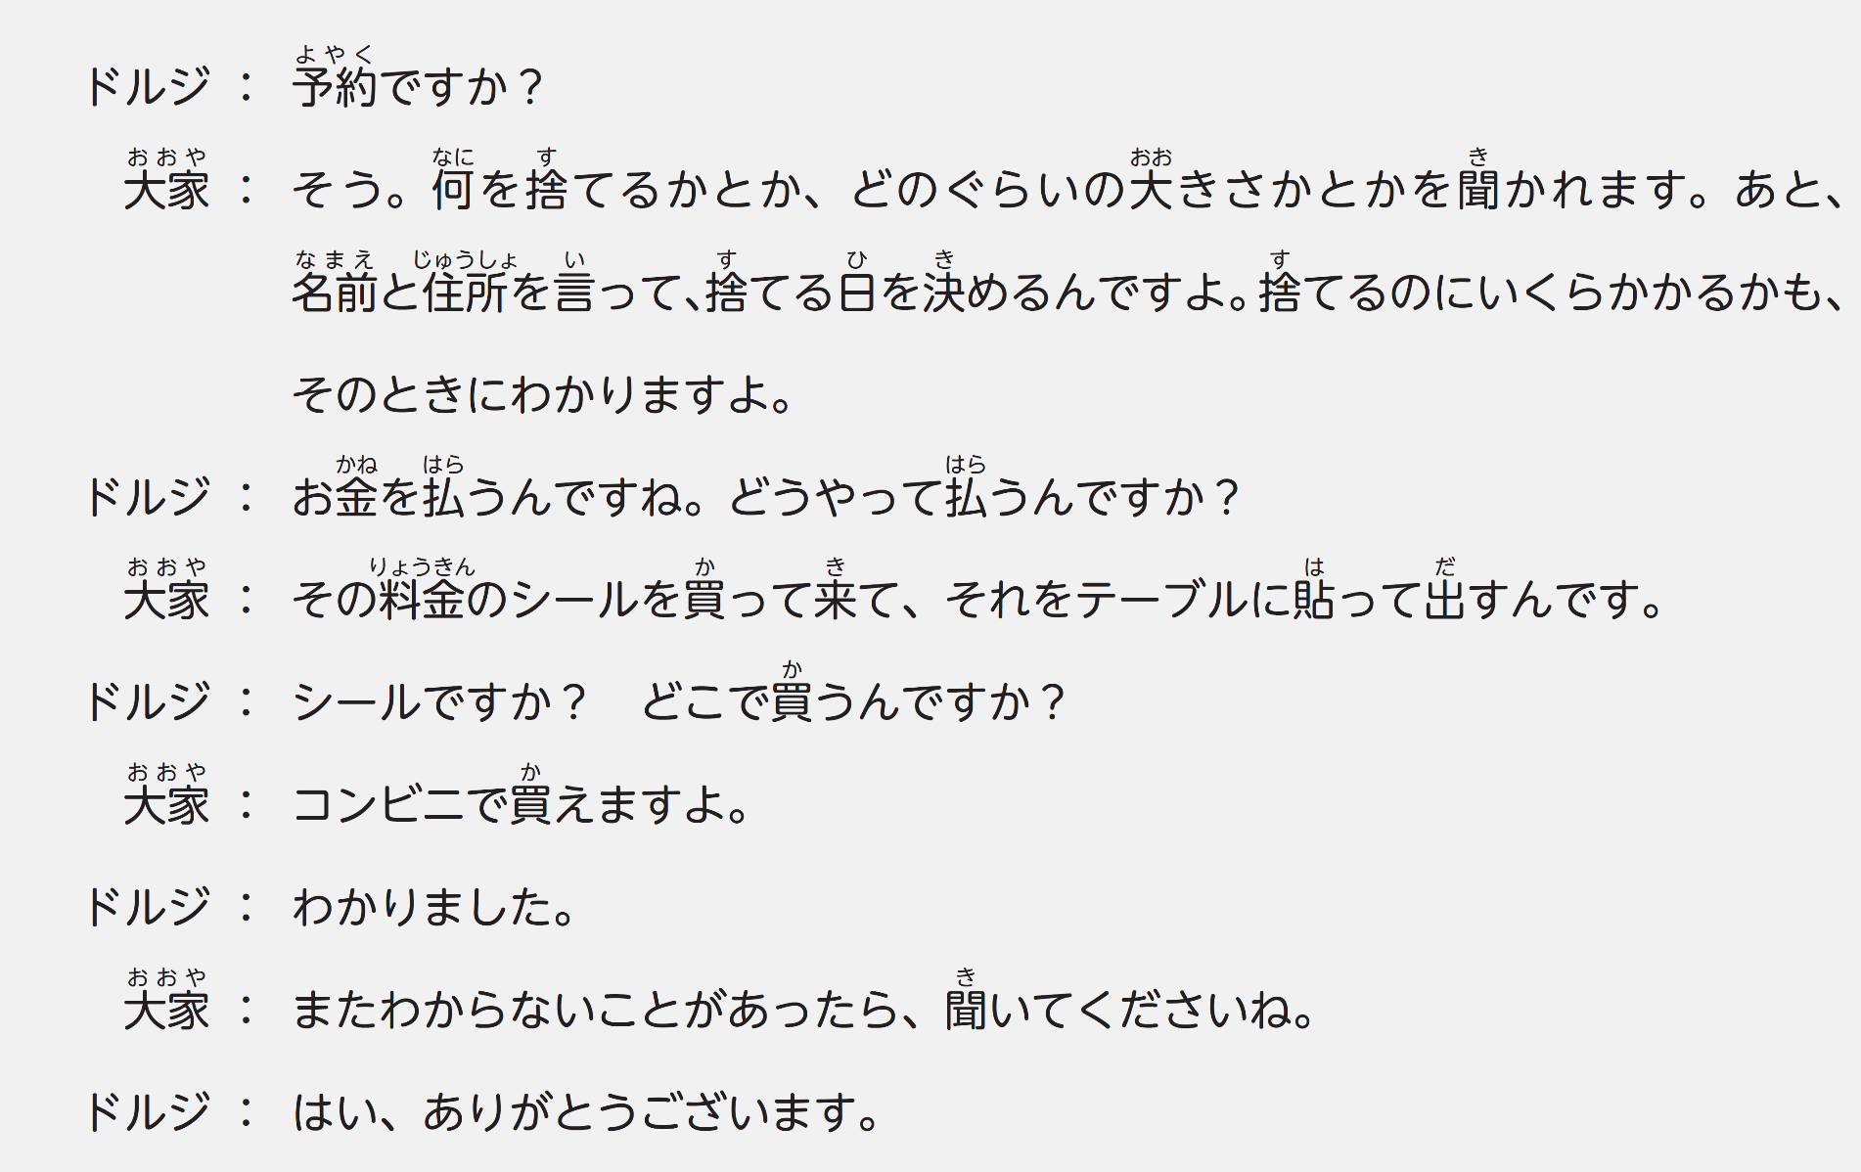


Slide 13




いつ すてればいい
どうやって すてればいい

Slide 14
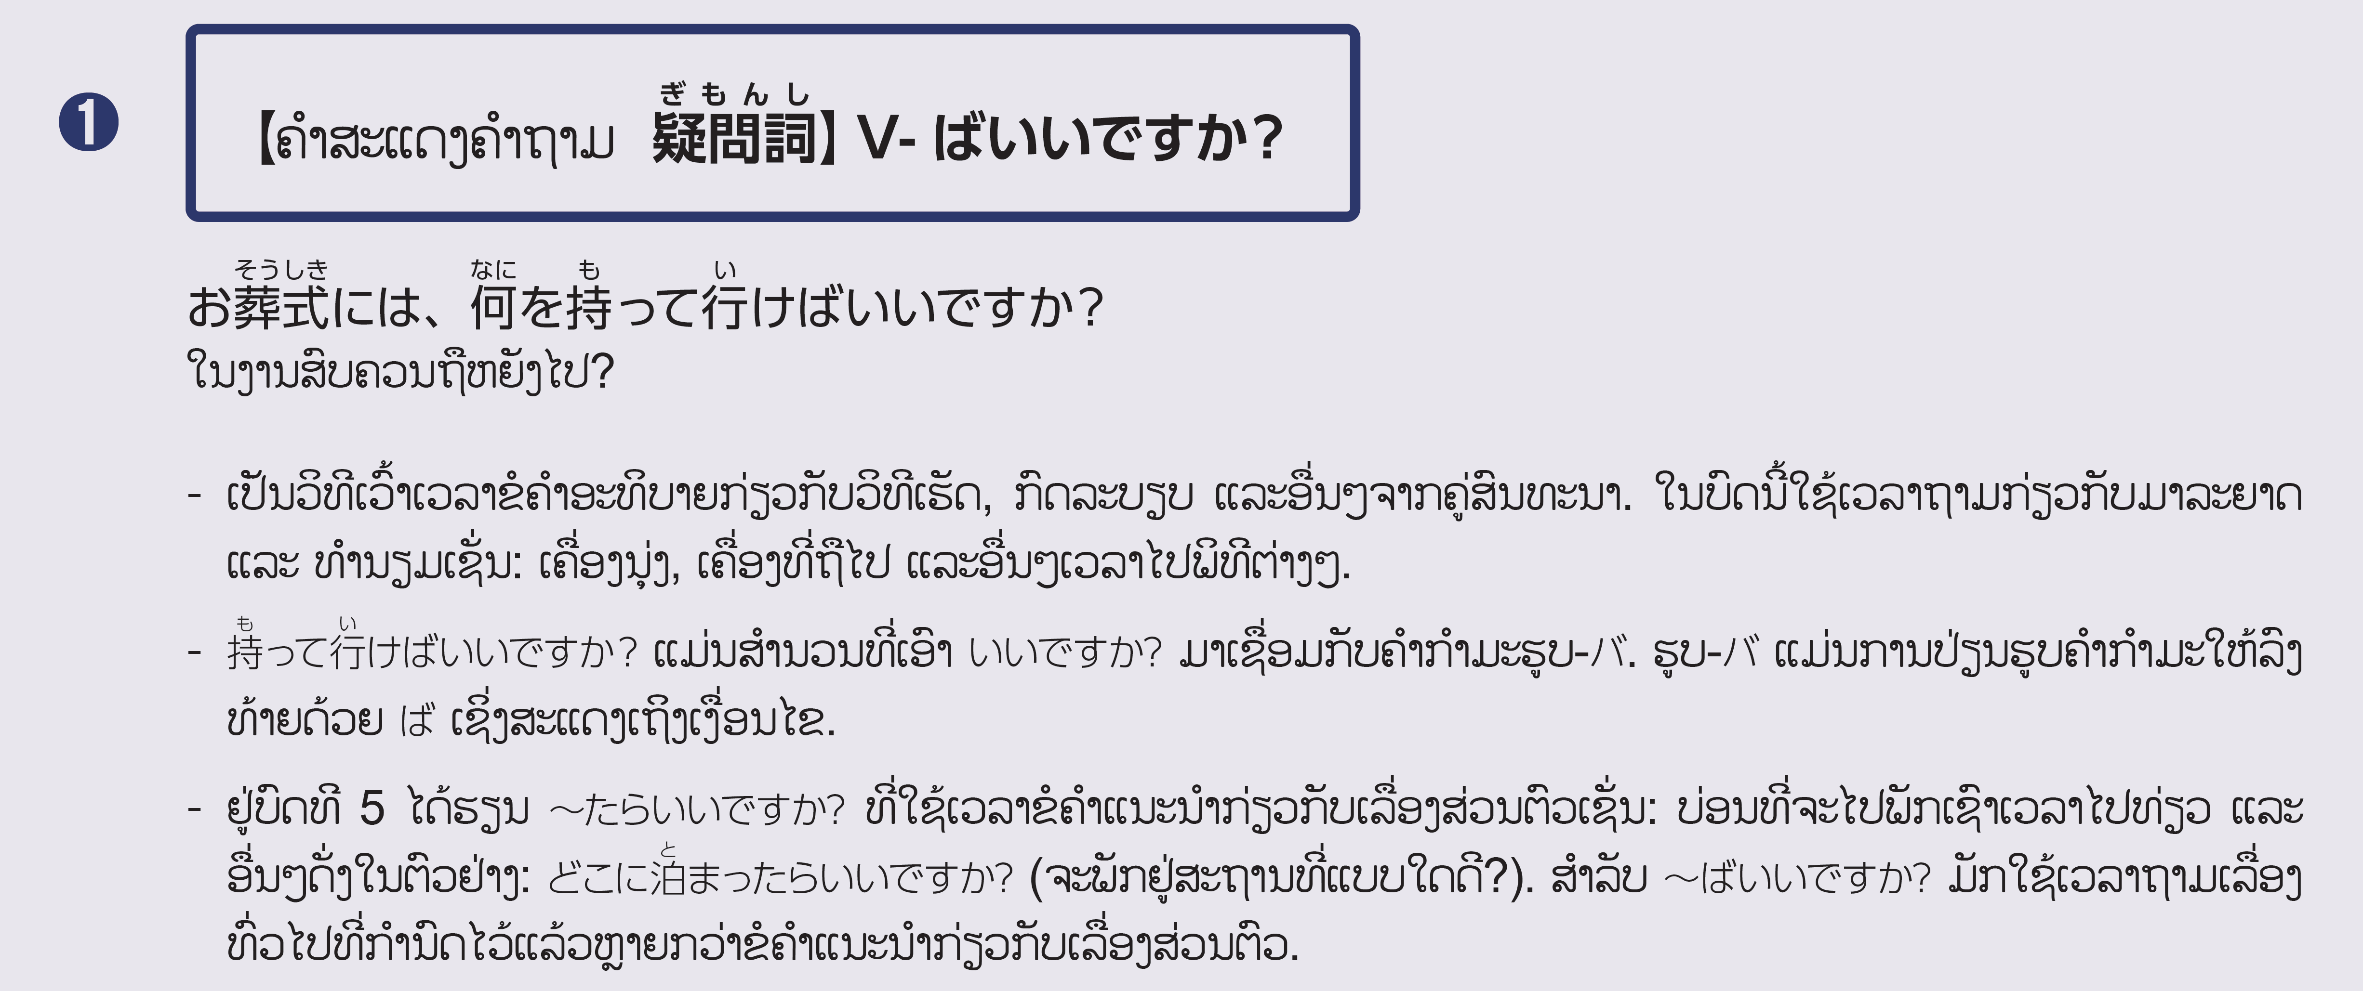
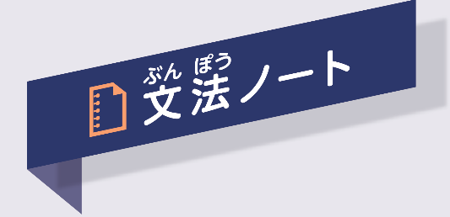


Slide 15
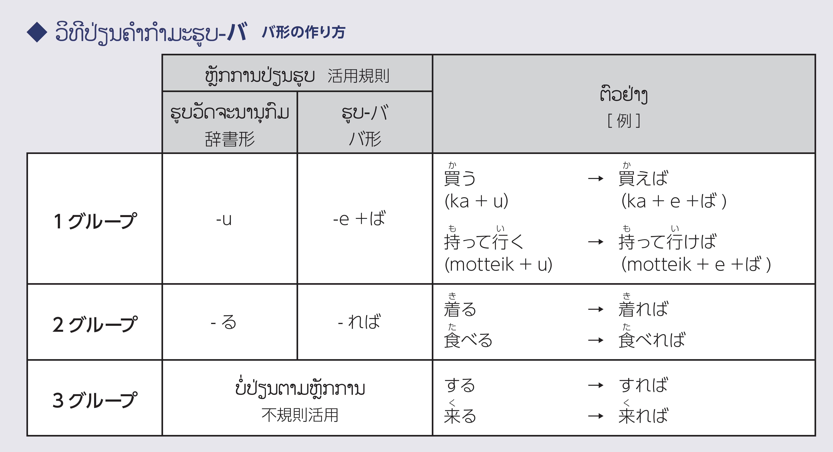

Slide 16


Slide 17


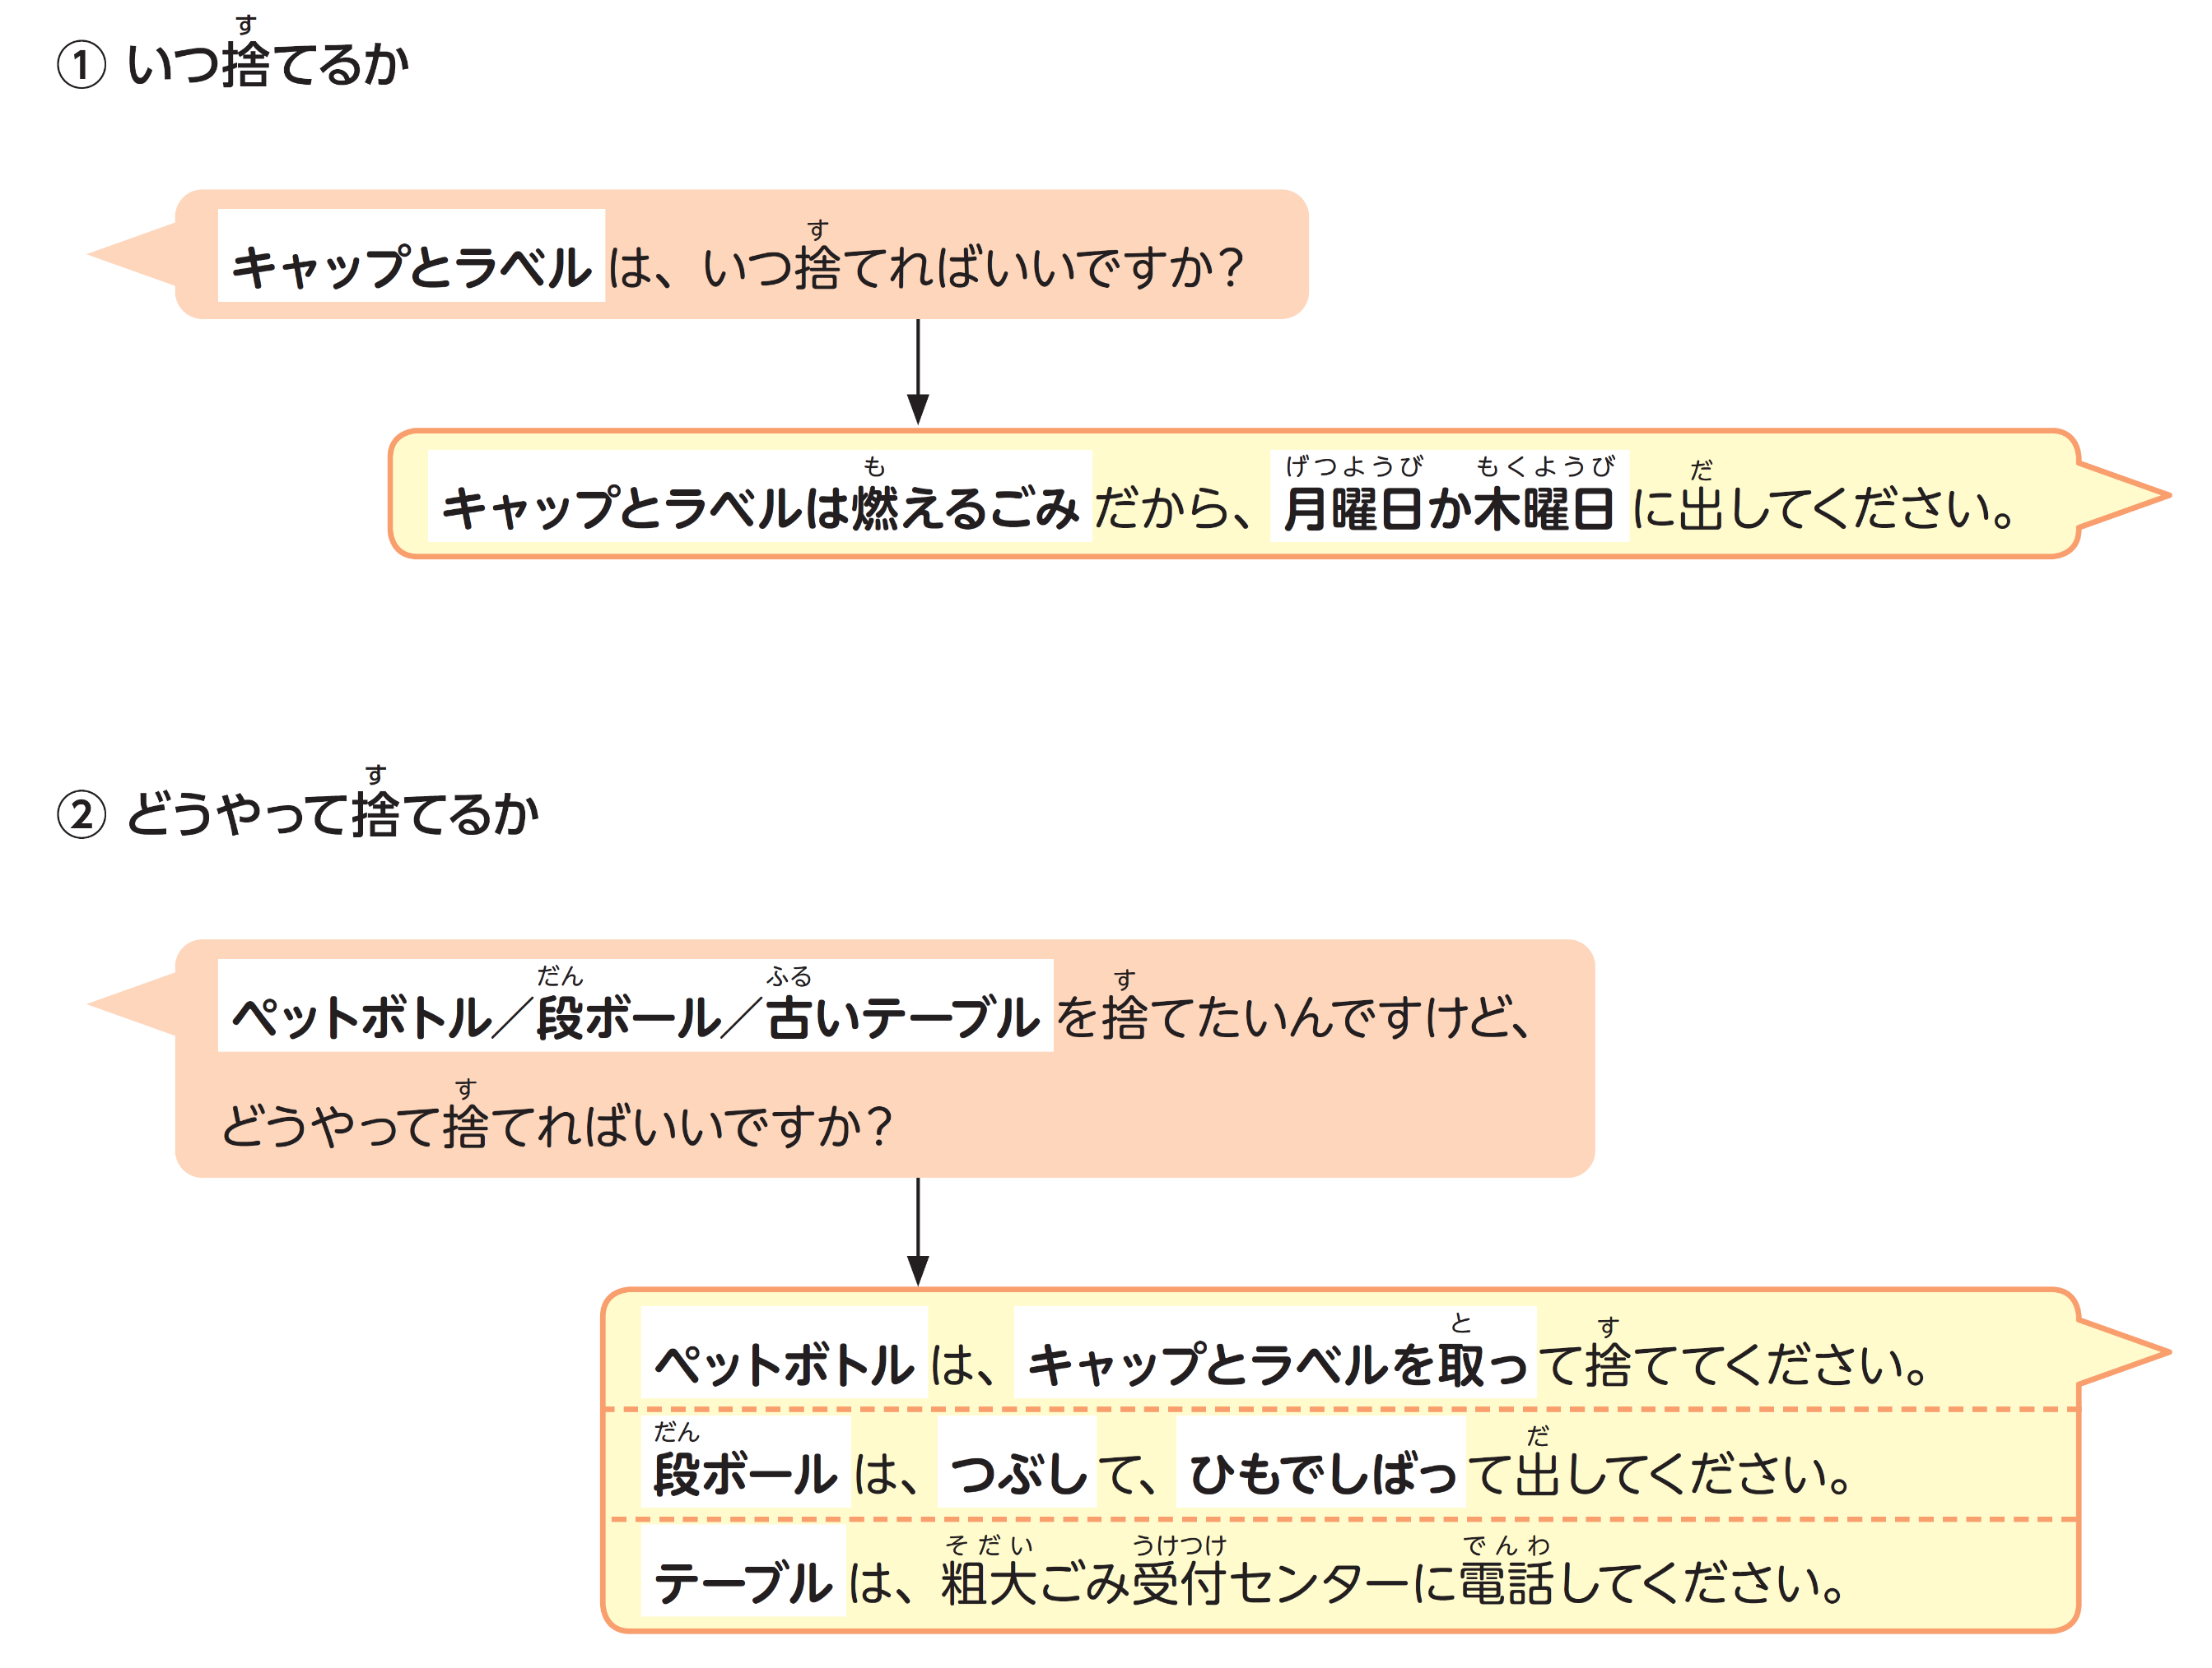

Slide 18


Slide 19



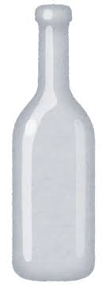
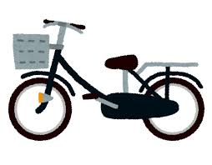
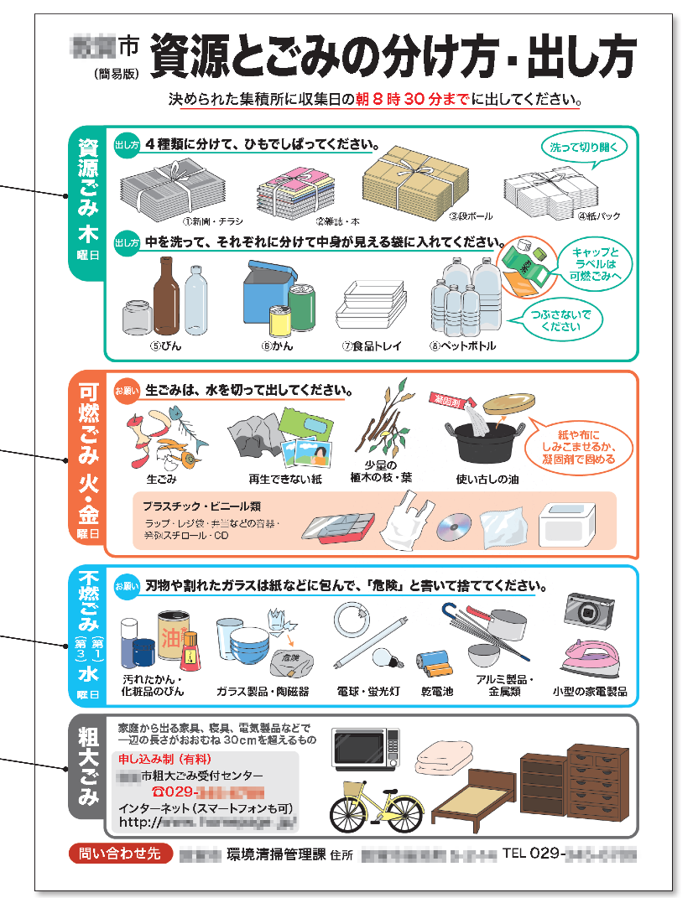
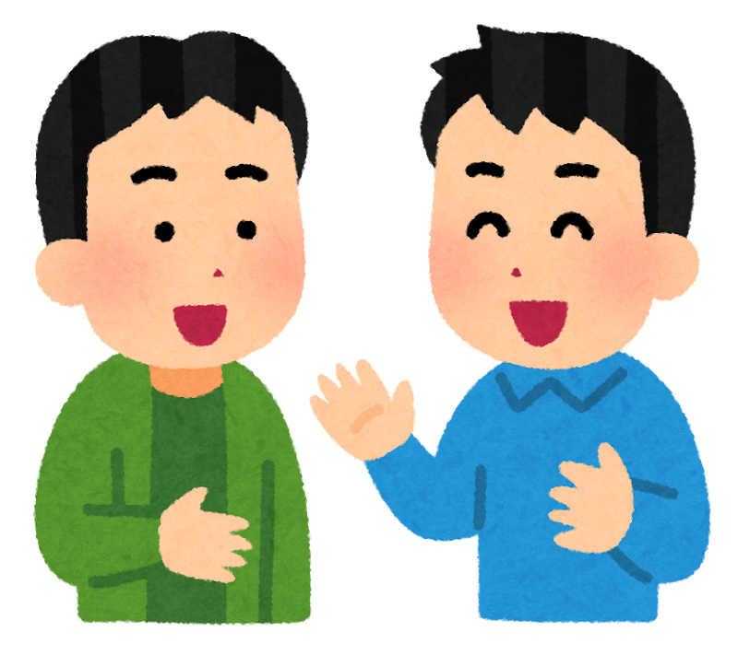

Slide 20
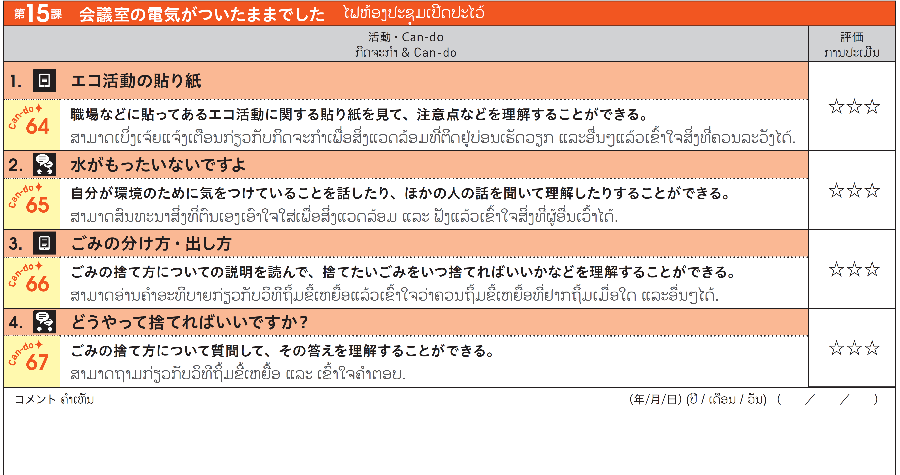
Can-do チェック

Slide 21


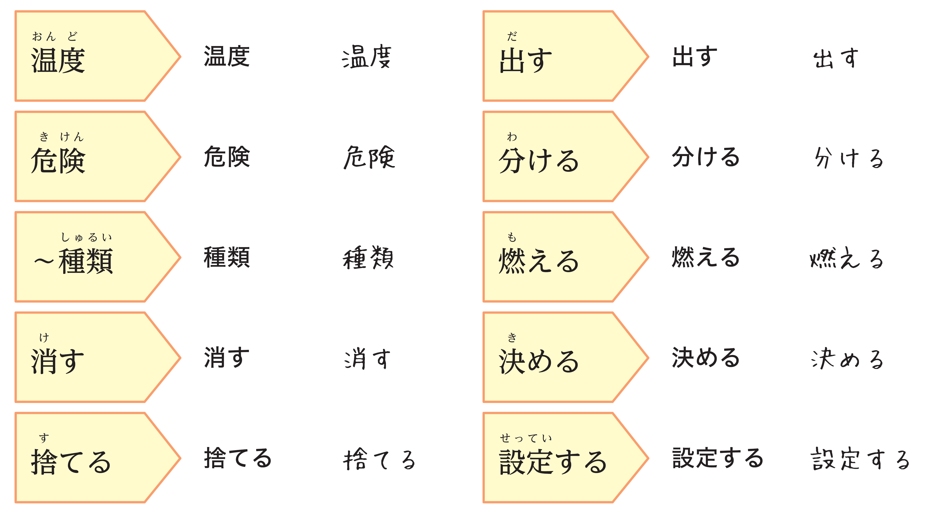

Slide 22

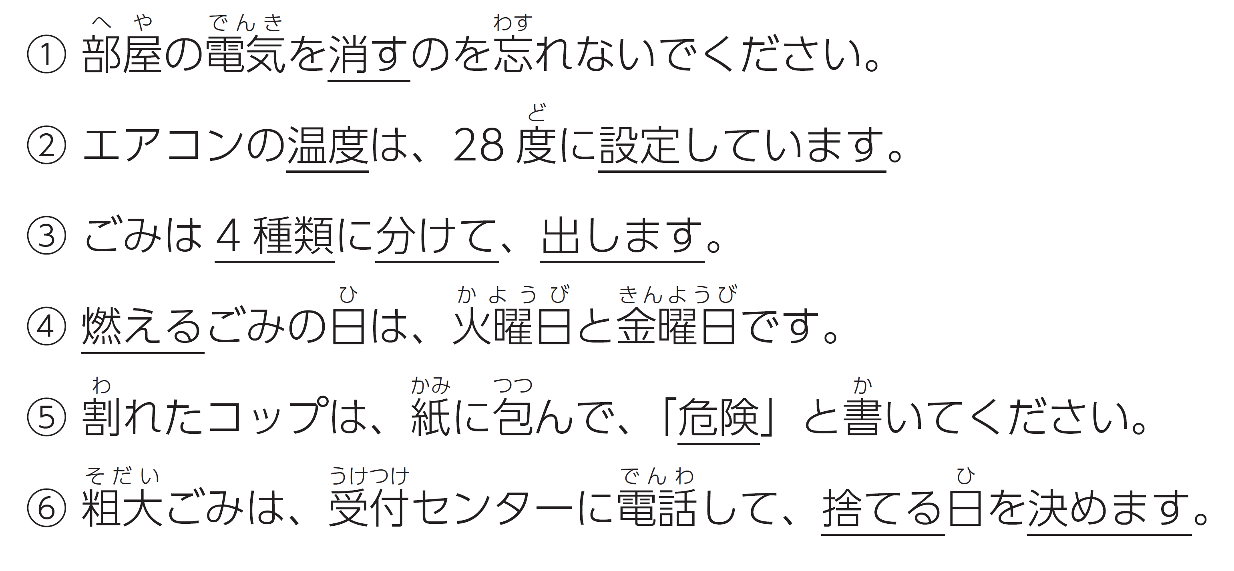

Slide 23
